Slide 1
Modelagem gravimétrica em coordenadas esféricas
Leonardo Uieda
Valéria C. F. Barbosa
(orientadora)
Exame de qualificação

Slide 2
Motivação

Slide 3
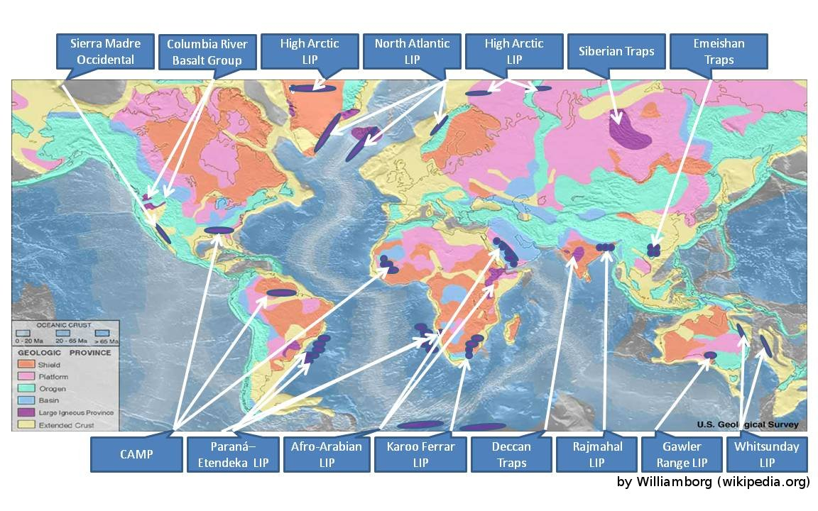
Grandes estruturas (10³ km)

Slide 4
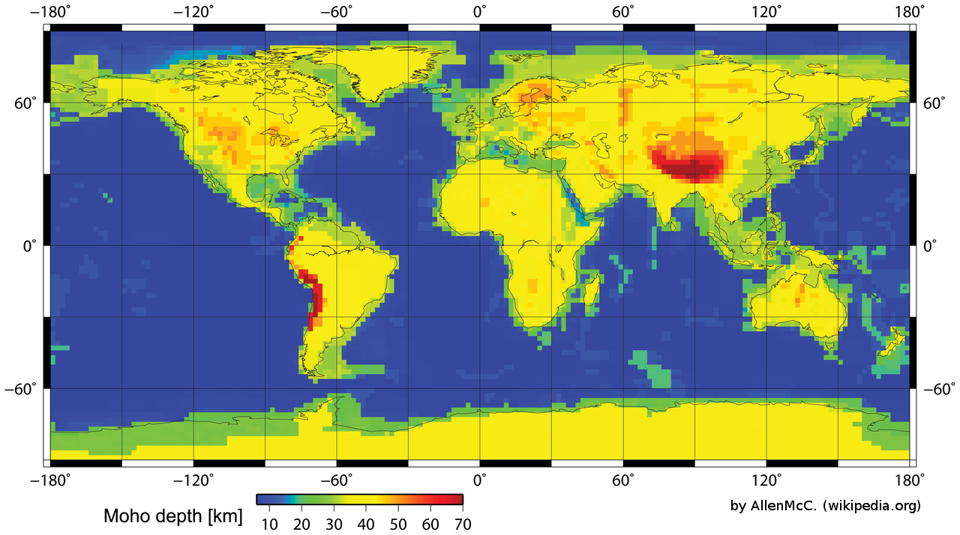
Grandes estruturas (10³ km)

Slide 5
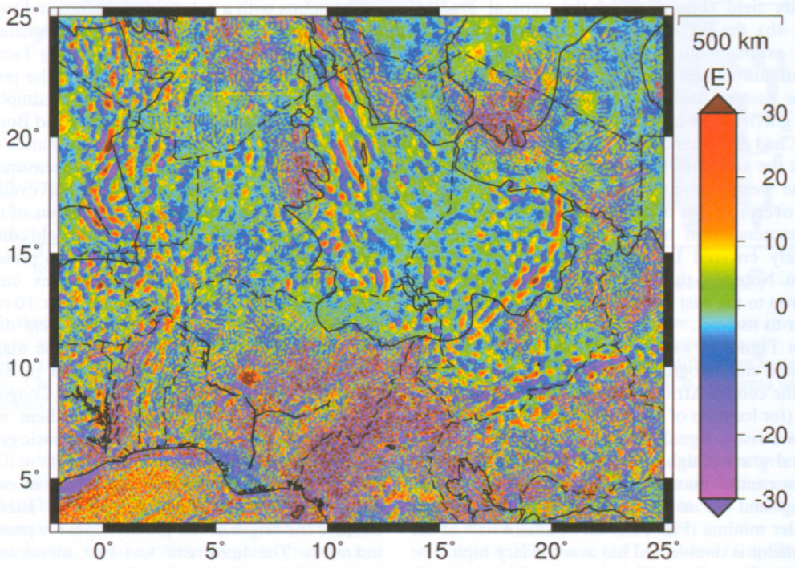
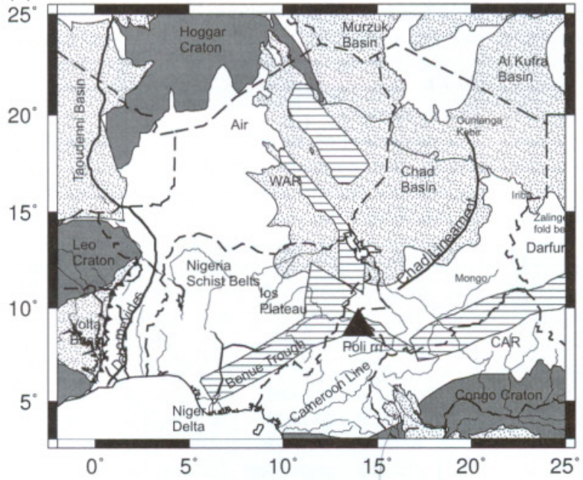
Grandes estruturas (10³ km)
Braitenberg et al. (2011)

Slide 6
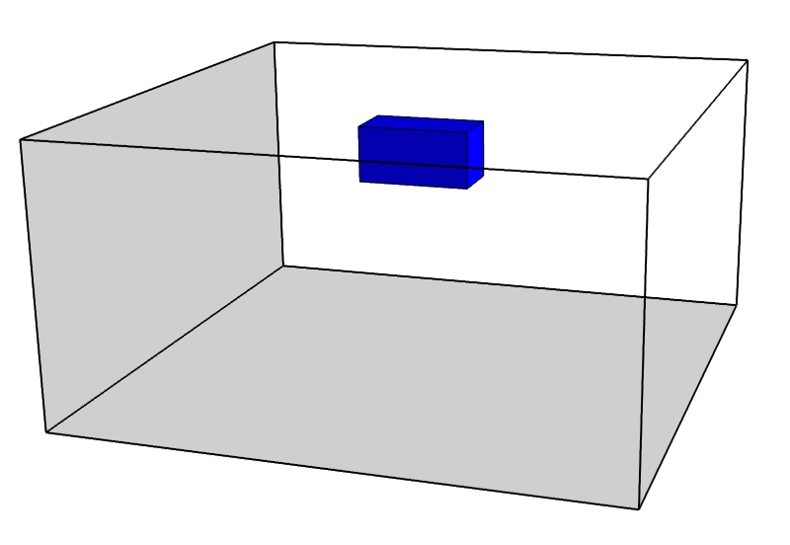
Terra plana + prismas

Slide 7
Terra plana + prismas

Slide 8
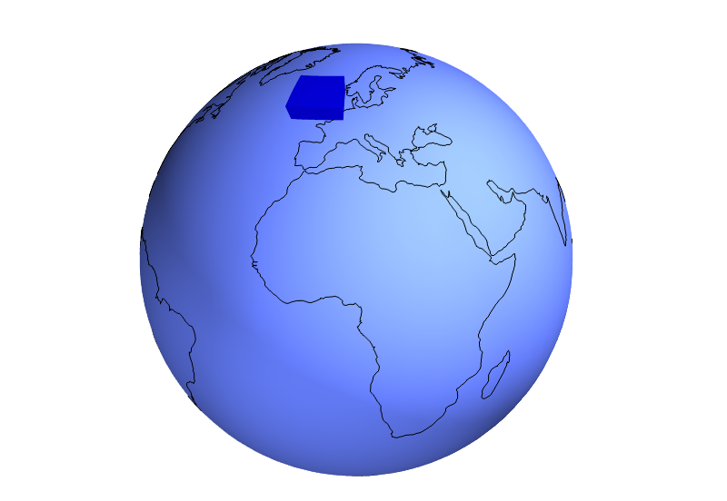
Terra esférica + tesseroides

Slide 9
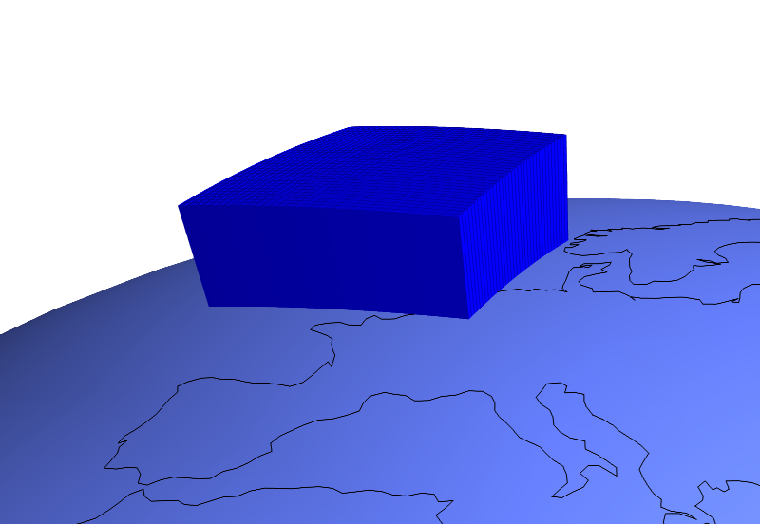
Terra esférica + tesseroides

Slide 10
Projeto
Métodos de inversão 3D
Escala regional/global
  Coordenadas esféricas
2 componentes
  Modelagem direta (tesseroides)
  Inversão (plantação/sementes)

Slide 11
Modelagem direta

Slide 12
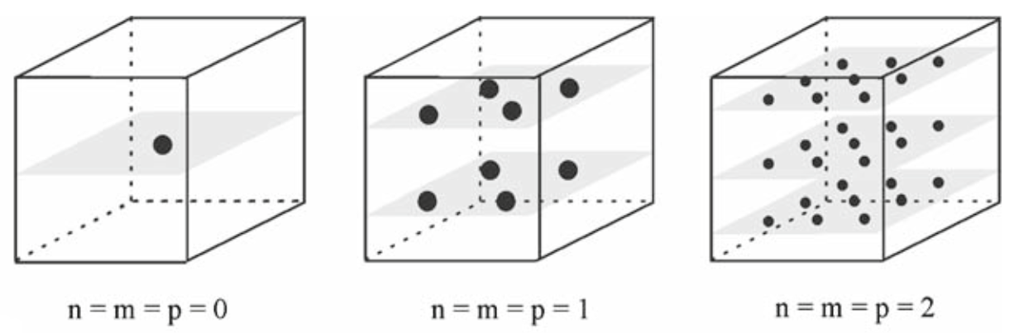
Integração numérica
Quadratura Gauss-Legendre (QGL)
Wild-Pfeiffer (2008)

Slide 13
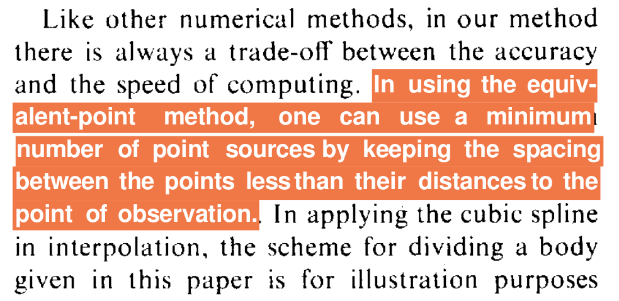
Integração numérica
Acurácia: Ku (1977)

Slide 14
Integração numérica
Acurácia: Ku (1977)
Resultados para:
  Prismas
  gz
Erro cometido?
Válido para gradientes?

Slide 15
Quantificar + automatizar
Fixar pontos da quadradatura = 2
Distância entre pontos ~ maior dimensão

Slide 16
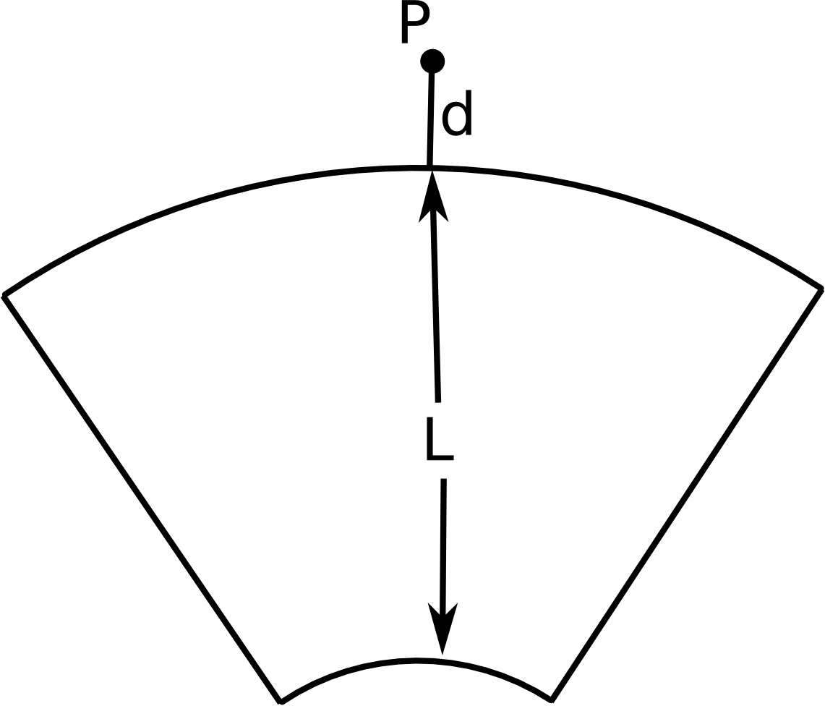
L = maior
dimensão

Slide 17
L = maior
dimensão
d > r*L?

Slide 18
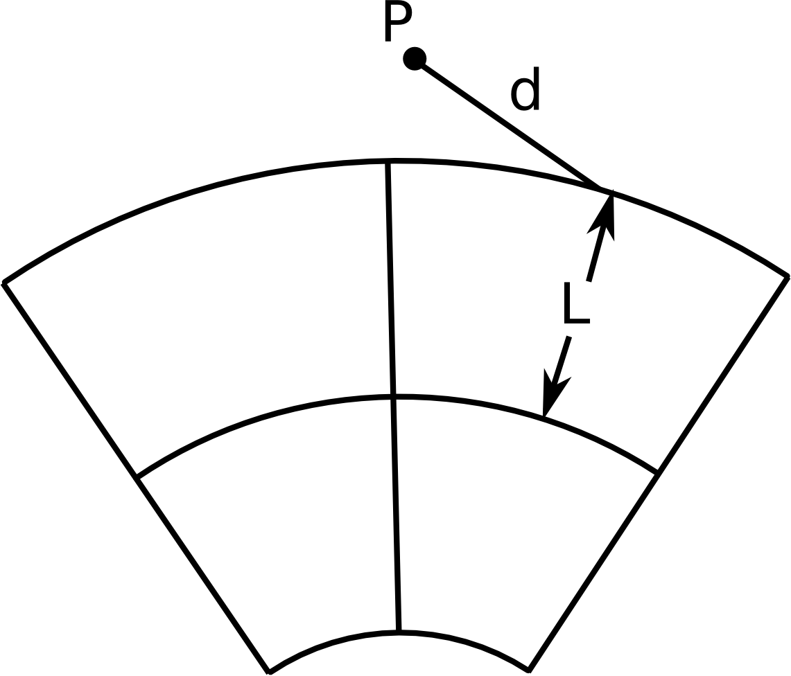

Slide 19
d > r*L?

Slide 20
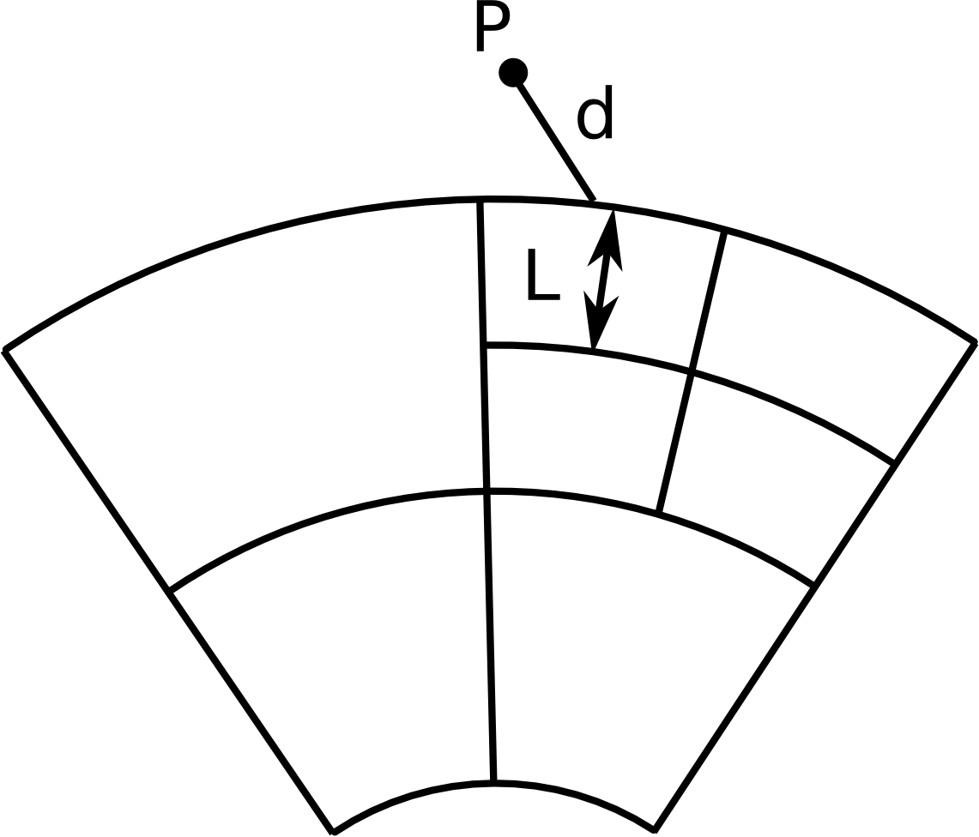

Slide 21
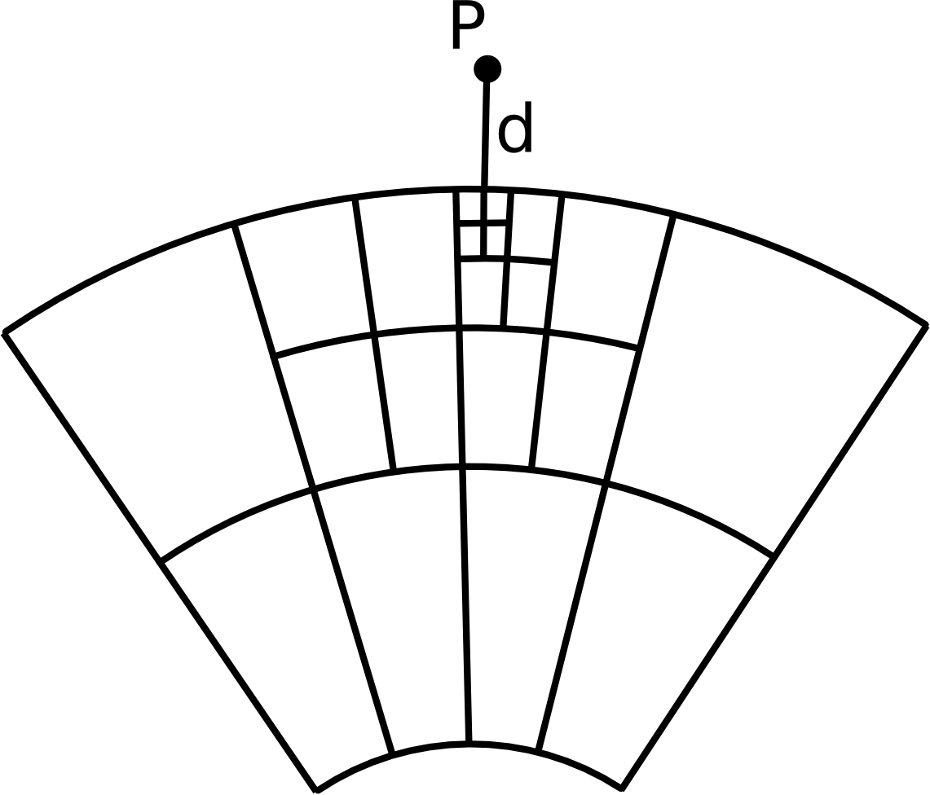

Slide 22
Qual o valor de r?

Slide 23
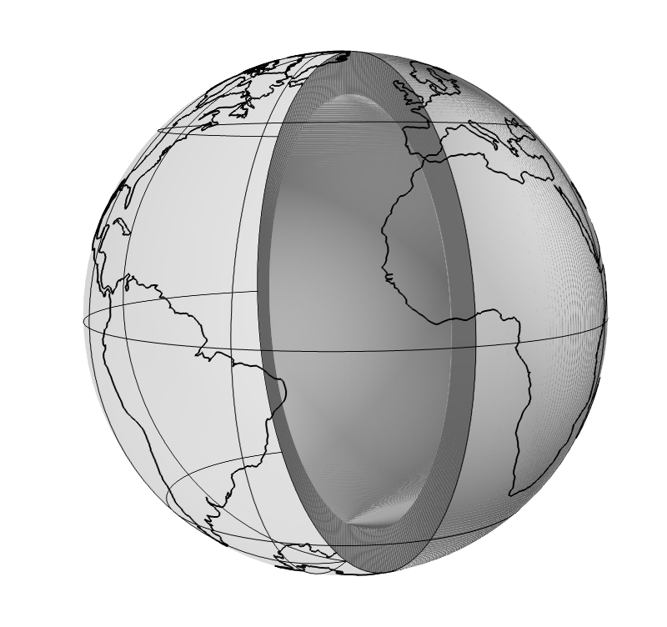
Meia casca esférica
P

Slide 24
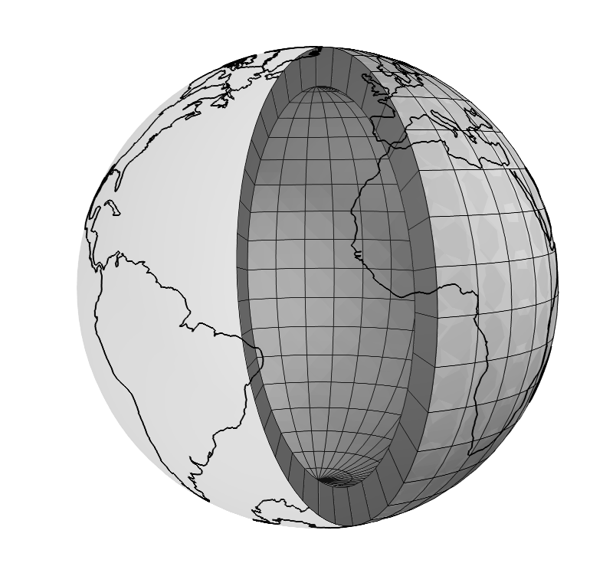
Discretizar em tesseroides
P

Slide 25
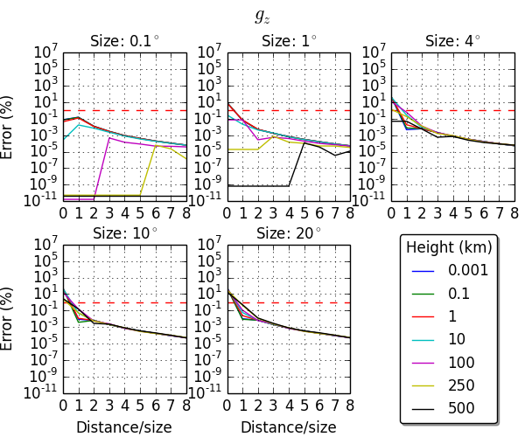

Slide 26
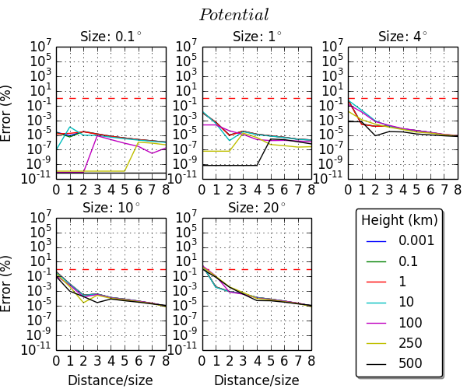

Slide 27
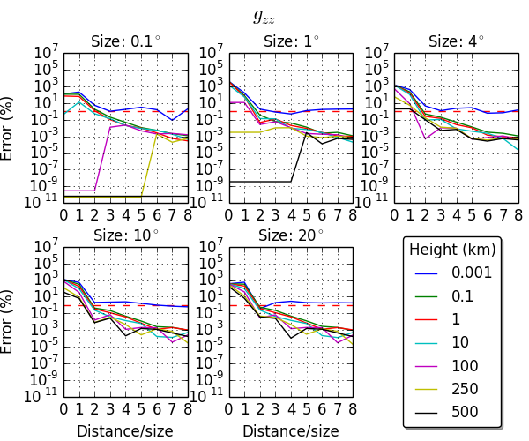

Slide 28
Inversão com algoritmo de plantação (sementes)

